Slide 1


Slide 2


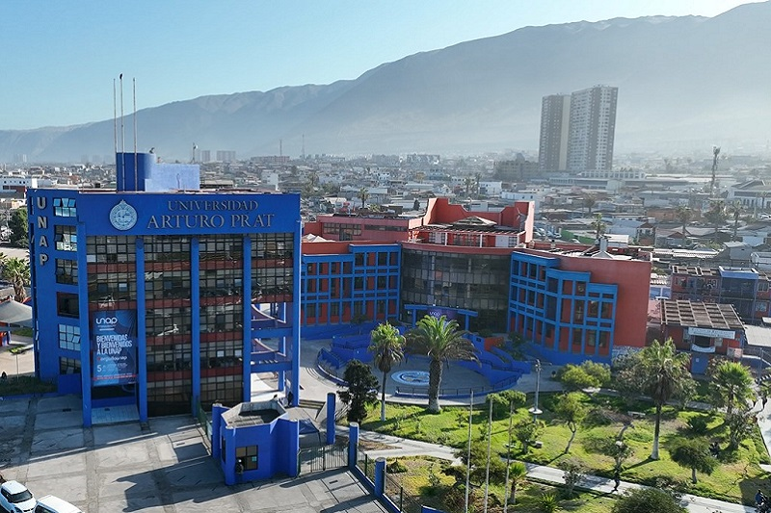
Tecnología Luz
SISTEMA DE GEODIRECCIÓN GUIADA CON REALIDAD AUMENTADA
APLICADO EN LA UNIVERSIDAD ARTURO PRAT
Presentado por Joaquin Ortiz, Sebastián Huanchicay y Alexander Farías

Slide 3

Agenda
Problematica y objetivo
Matriz de inovación
Etapas del proyecto
Prototipo del sistema
Beneficios esperados
Conclusión
Organización y Metodologia
Matriz BCG
Lean Canva

Slide 4
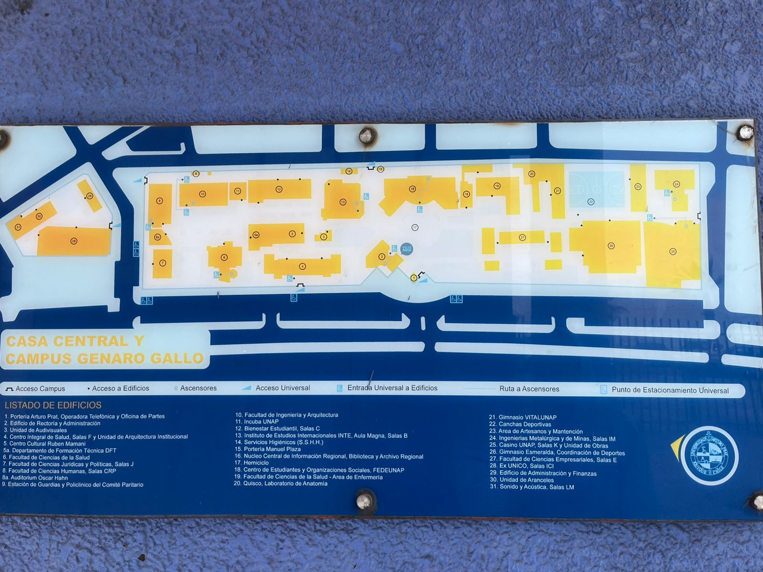


Problematica y objetivo
En la Universidad Arturo Prat, persiste la dificultad para localizar salas de clases, especialmente entre estudiantes nuevos y visitantes.
El problema se intensifica en horario nocturno por la falta de personal disponible, lo que provoca desorientación y apoyo improvisado de personal no preparado.
La situación también afecta a visitas externas (como INFONOR o colegios), generando desorganización y una imagen institucional poco moderna.
Contexto
Diseñar e implementar un sistema de geodirección guiada que permita a los usuarios localizar salas de clases en tiempo real mediante:
Brújula digital interactiva
Mapa dinámico con ruta sugerida
Y, en etapas futuras, Realidad Aumentada (RA) para visualizar las direcciones directamente sobre el entorno físico.
Objetivo

Slide 5

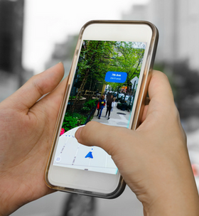




Etapas del Proyecto
Agosto - Diciembre 2025
Enero - Mayo 2026
Junio - Agosto 2026
Etapa 1 – Prototipo funcional
Etapa 2 – Versión con accesibilidad
Etapa 3 – Versión final con RA
Búsqueda de salas por nombre o código
Brújula digital y mapa interactivo
Información del edificio, facultad, baño, sala y piso
Validación de la compatibilidad con lectores de pantalla
Interfaz inclusiva conforme a las pautas WCAG 2.1 AA
Rutas accesibles para personas con discapacidad motriz reducida
Interacción con mapas y direcciones superpuestas sobre el entorno real
Flechas virtuales sobre el entorno real
Compatibilidad con dispositivos móviles y tótems interactivos

Slide 6
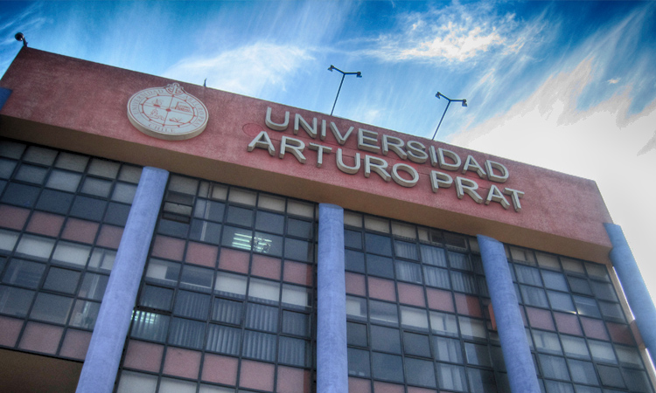




Tecnología Luz
Beneficios esperados
Mayor autonomía y orientación para estudiantes
Inclusión y accesibilidad universal
Modernización tecnológica del campus
Escalabilidad a otros servicios internos

Slide 7
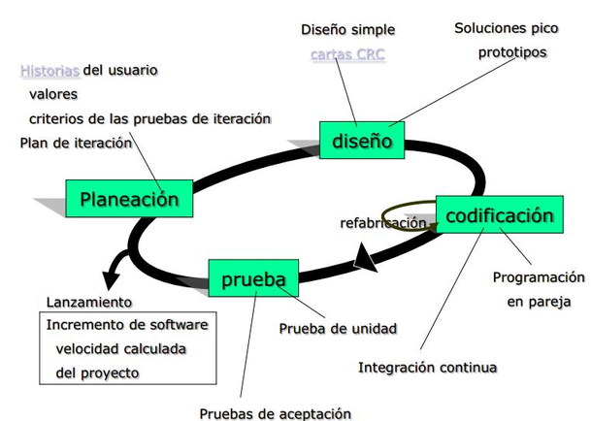
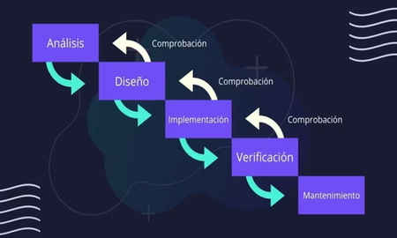




Organización y Metodología
Metodología de trabajo:
Se aplicará un enfoque basado en la metodologia de cascada, complementado con prácticas de Extreme Programming (XP) para asegurar calidad continua.
Roles y responsabilidades:
Equipo de desarrollo: Diseño e implementación del sistema (Frontend, Backend, Base de datos).
Unidad de TI – Profesor Guía : Supervisión técnica y validación de las etapas.
Dirección de DFT y usuarios: Entregan retroalimentación funcional y pruebas en terreno.

Slide 8
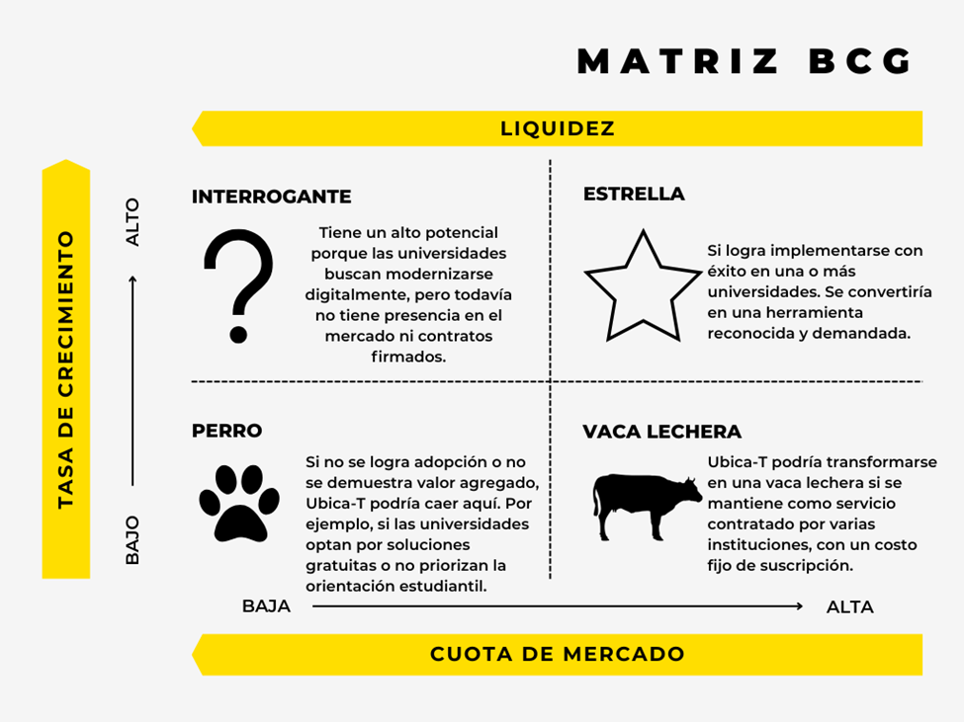

Slide 9
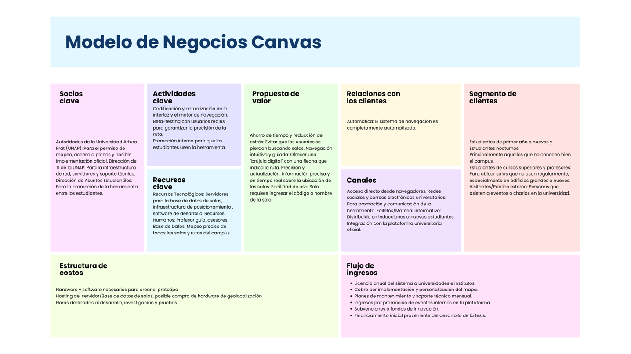
Organización y Metodología

Slide 10
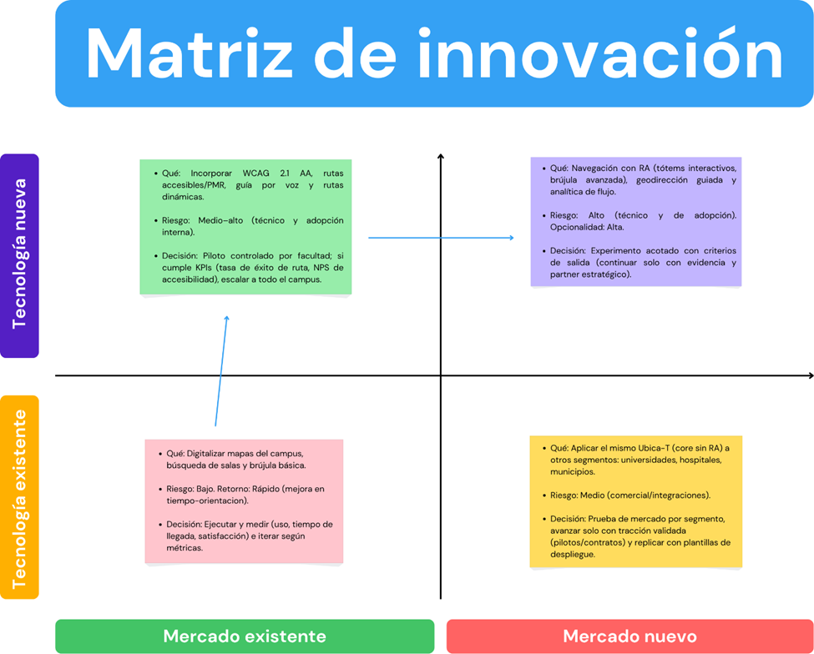
Organización y Metodología

Slide 11

Prototipo del sistema

Slide 12

Conclusión

Slide 13
¡GRACIAS!

